Slide 1
군인의 가치관
정신교육 과제 16과
443 조용석

Slide 2
가치관이란?
어떤 특정한 목적이나 행동방식이 다른 것 보다 상대적으로 더 옳거나 좋다거나 바람직하다는 개인의 신념.

Slide 3
군인
가치관
군이 어떤 가치를 수행하고 있으며 이를 위하여 군인은 어떠한 사고와 행동을 해야하는가 하는 공통적, 집단적 믿음 체계를 의미.

Slide 4
군인으로서 갖추어야할 가치관
충성
애국애족 정신
명예
필승의신념
용기
임전무퇴
기상

Slide 5
명예
세상에 널리 인정받아 얻은 좋은 평판이나 이름.
군인은 승리를 위해 전장에서 싸우다 죽는 것을 최고의 명예라고 생각하여야함.

Slide 6
충성
진실된 마음으로 자신의 정성을 다하는 것.
자기자신에 대한 충성- 자기 스스로에게 보다 진실하고 엄격하며 자신의 언행을 일치시키기 위해 성심을 다하는 것.
상관에 대한 충성 – 명령에 대한 복종은 물론 자기에게 부여된 임무를 성공적으로 수행하면서 진심으로 상관을 받들며 자신의 언행으로 상관의 권위와 위신이 실추되지 않도록 하는 것.
국가에 대한 충성 – 자신의 모든 것, 심지어 목숨까지도 바쳐 국가와 국민을 위해 헌신하는 희생정신

Slide 7
용기
씩씩하고 굳센 기운, 사물을 겁내지 않는 기개
군인에게 있어 용기는 명령과 규율 아래서 발휘되어야하며, 죽음을 무릎쓰고 자기의 책임 또는 목표를 달성하는 것에서 참된 가치를 발휘함.

Slide 8
필승의 신념
기필코 이겨야한다는 굳은 결의와 반드시 이길 수 있다는 신념.
이러한 필승의 신념은 실전과 같은 훈련과 완벽한 전투준비태세로 전쟁에 대한 만반의 준비가 되었을 때만 기대할 수 있음.

Slide 9
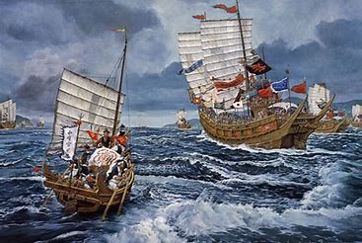
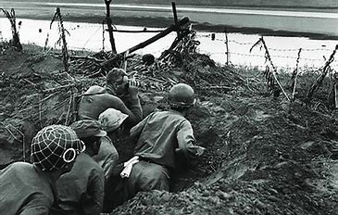
임전무퇴의 기상
싸움마당에 다다르면 두려움이 없어야함.

Slide 10
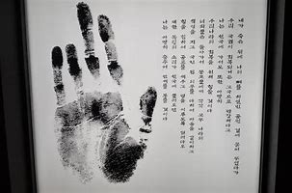
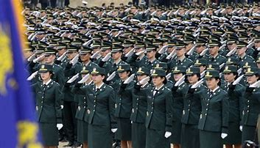
애국애족의 정신
조국과 민족에 대한 사랑. 조국의 발전과 번영을 위해 뜨겁게 심장을 불태우고 고군분투하는 열정과 헌신이 곧 조국애임.

Slide 11
전사적 기질을 갖춘 군인이 되자
인간의 가치관은 인고의 과정을 통해서 형성됨.
군인은 자기 중심이 아닌 국가와 국민을 위해 살아가야 하기에 더 많은 생각과 실천을 요구함.
때문에 평시 투철한 군인 정신으로 무장되어 있어야만 유사시에 진정한 군인으로서 전사적 기질을 발휘할 수 있음.

